Slide 1
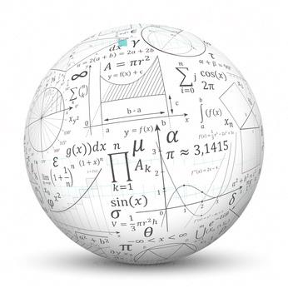

Áreas de triángulos y paralelogramos

Slide 2
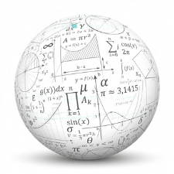
Polígonos
Área
  Medida de la region o superficie encerrada dentro de una figura geométrica.
Polígono
Figura plana compuesta por una secuencia finita de segmentos rectos consecutivos que encierran una region en el plano.

Slide 3
Polígonos
Señala todos los polígonos.
Polígono regular
Polígono cuyos lados y ángulos interiores son iguales entre sí.

Slide 4
Polígonos
Polígonos
Polígonos regulares
Nº de lados
Nombre
Dibujo
Dibujo
Nombre
3
Triángulo equilátero
Triángulo
4
Cuadrilátero
Cuadrado
5
Pentágono
Pentágono regular
6
Hexágono
Hexágono regular

Slide 5
Polígonos
Polígonos
Polígonos regulares
Nº de lados
Nombre
Dibujo
Dibujo
Nombre
7
Heptágono
8
Octógono regular
Octógono
9
Nonágono
10
Decágono
Decágono regular

Slide 6
Área de un rectángulo
El área de un rectángulo es el producto de la longitud de la base por la altura.
Altura
b x a
Área =
(a)
Base
(b)

Slide 7
Área de un rectángulo
¿Cuál es el área de este rectángulo?
2 cm.
6 cm.
12 cm² or centímetros cuadrados

Slide 8
Área de un cuadrado
Un cuadrado es un tipo especial de rectángulo.
Dado que la base y la altura
son iguales, podemos denotar a cada lado como (L) en lugar de base y altura.
Área=L²= 1
altura = L
l
l
base = L

Slide 9
Área de un cuadrado
¿Cuál es el área de este cuadrado?
4 m.
4 m.
16 m² or metros cuadrados

Slide 10
Área de un paralelogramo
Dada la fórmla del área de un rectángulo, vamos a calcular la formula del área de un paralelogramo

Slide 11
Área de un paralelogramo
Dibuja una línea recta desde el vértice superior izquierdo que sea perpendicular a la base
Corta el triángulo y llévalo al otro lado
¿Qué forma obtienes?
Rectángulo

Slide 12
Área de un paralelogramo
Utiliza la siguiente informacón para calcular el área de un paralelogramo
Altura = a
a
a
b
base = b
¡Un paralelogramo tiene la misma área que un rectángulo !
¿Cuál es la formula para el área de un paralelogramo?
A =b x a

Slide 13
Área de un paralelogramo
Calcula el área del siguiente paralelogramo:
2 cm.
90º
4 cm.
A = b x a = 4 x 2 = = 8 cm²

Slide 14
Área de un paralelogramo
2 cm.
90º
4 cm.
Para comprobar que verdaderamente coincide con el área de un rectángulo, corta por la línea de puntos, lleva el triángulo al otro lado y gíralo.

Slide 15
Área de un paralelogramo
Ahora tenemos un rectángulo
2 cm.
90º
4 cm.
¿Cuantos cuadrados hay? 8
A = b x a = 4 x 2 = = 8 cm²

Slide 16
Área de un paralelogramo
¿Cuál es el área de este paraleloramo?
5 cm.
6 cm.
A = b x a = 6 x 5 = = 30 cm²

Slide 17
Área de un triángulo
Dada la fórmla del área de un paralelogramo, vamos a calcular la formula del área del triángulo

Slide 18
Área de un triángulo
Dado un triángulo rectángulo
Representa otro triángulo igual,

Slide 19
Área de un triángulo
Dado un triángulo rectángulo
¿Qué polígono es éste?
Un rectángulo
Representa otro triángulo igual,
gíralo
y junta ambos triángulos

Slide 20
Área de un triángulo
Podemos utilizar la formula del área de un rectángulo para hallar el área de un triángulo.
Queremos hayar la mitad del área de un rectángulo.
altura
a
base
b
¿Cuál es la formula para al área de un triángulo?
Área = base x altura
2

Slide 21
Área de un triángulo
Cuando juntamos 2 triángulos rectángulos se forma un rectángulo
Veamos qué ocurre cuando tenemos
2 triángulos isósceles.
Triángulo isosceles: triángulo que tiene dos lados iguales y uno distinto

Slide 22
Área de un triángulo
Dado un triángulo isósceles
Representa otro triángulo igual,

Slide 23
Área de un triángulo
Dado un triángulo isósceles
¿Qué polígono es éste?
Un paralelogramo
Representa un triángulo igual,
gíralo
y coloca juntos ambos triángulos.

Slide 24
Área de un triángulo
Un triángulo isosceles es la mitad de un paralelogramo
Área = base x altura
altura
h
2
base
Dos triángulos rectángulos ➔ obtenemos un rectángulo
Dos triángulos isósceles➔ obtenemos un paralelogramo
En ambos casos nos interesa hallar la mitad del área, por lo que dividimos por 2.

Slide 25
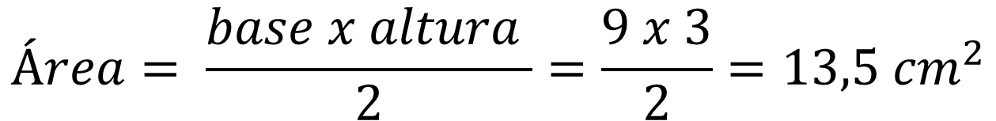
Área de un triángulo
5 cm
6 cm
3 cm
9 cm
$$Área= \frac{base x altura }{2}=\frac{9 x 3}{2}=13,5 {cm}^{2}$$

Slide 26
Ejercicio de repaso
Para calcular el área de un paralelogramo utiliza lo que sabes sobre el área de un rectángulo.
A = base x altura
3 cm
A = b x a
5 cm
A = 5 x 3
= 15 cm²

Slide 27
Ejercicio de repaso
El área de un triángulo rectángulo es la mitad del área de un rectángulo.
A = base x altura
6 m
2
8 m
A = 8 x 6
= 24 m²
2

